Slide 1
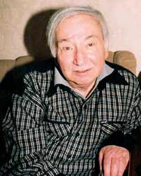
Г О Л У Б О Й
Р Ю К З А К
В И Л К А
С О Б А К А
Ч А С О В А Я
Владимир Натанович

Slide 2
Владимир Орлов
Жук
Упражнение «Чтение с прятками»

Slide 3
Повстречал улитку жук;
Ты не бойся, я твой друг!
Что нацелила рога
На меня, как на врага?
Коль друзей встречать рогами,
Станут все они врагами!

Slide 4
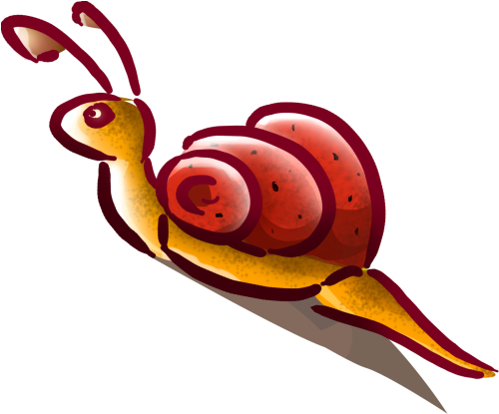
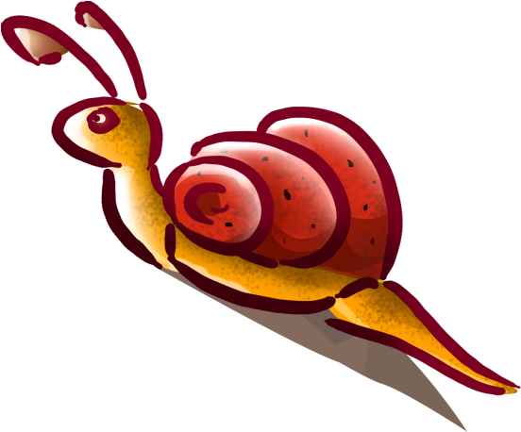
Повстречал улитку жук;
Ты не бойся, я твой друг!
Что нацелила рога
На меня, как на врага?
Коль друзей встречать рогами,
Станут все они врагами!

Slide 5
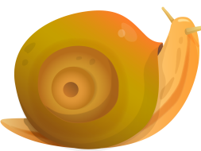
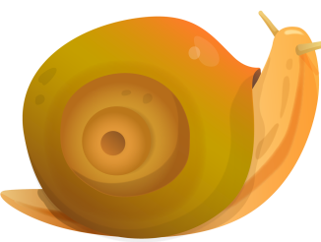
Повстречал улитку жук;
Ты не бойся, я твой друг!
Что нацелила рога
На меня, как на врага?
Коль друзей встречать рогами,
Станут все они врагами!

Slide 6
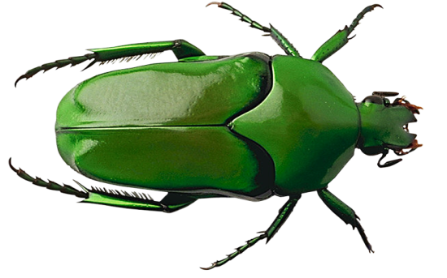
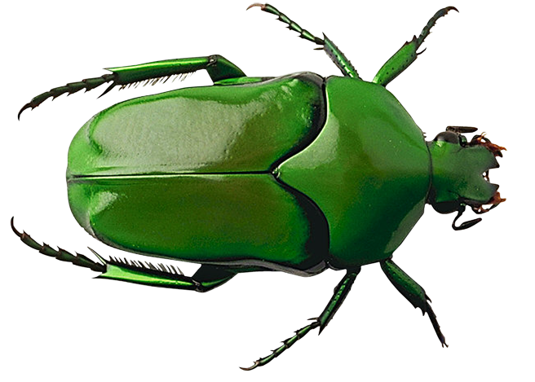
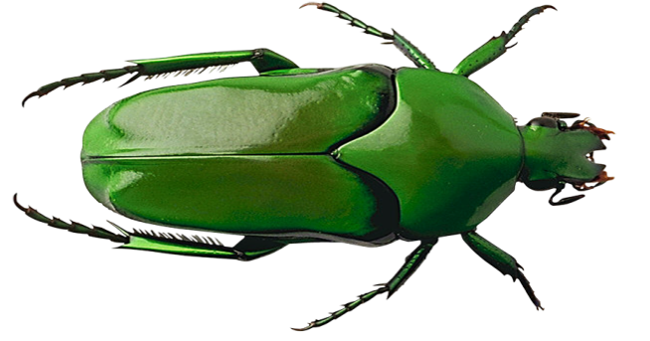
Повстречал улитку жук;
Ты не бойся, я твой друг!
Что нацелила рога
На меня, как на врага?
Коль друзей встречать рогами,
Станут все они врагами!

